Slide 1
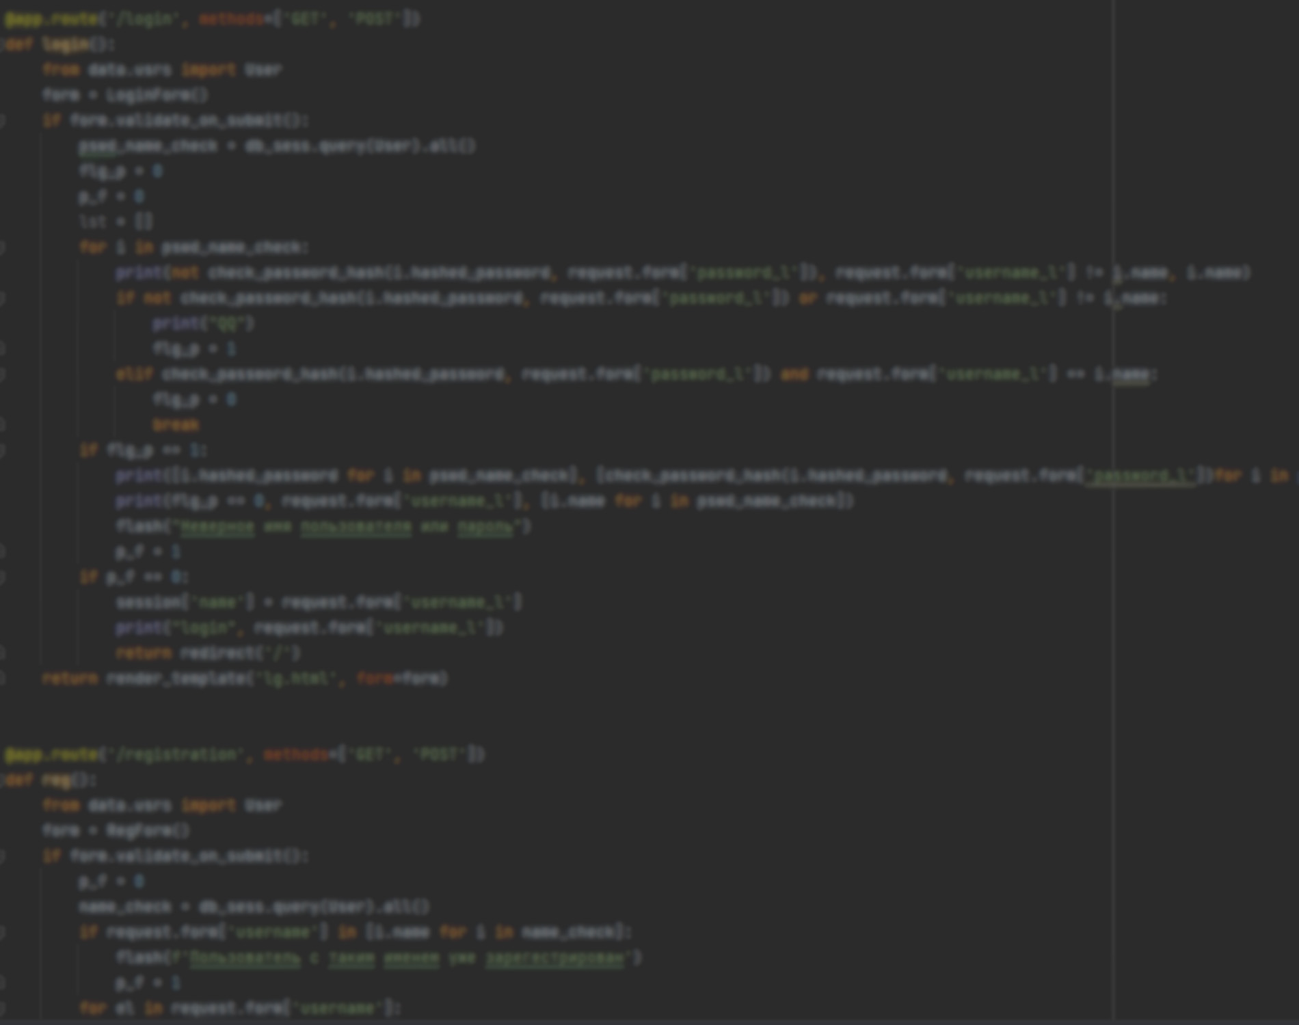

Forum CarX
CarX Drift Racing Online
forum
Васильев Артём
Я поменяю весь дизайн презентации :)

Slide 2
Для чего нужен мой проект?
Главная задача моего проекта – обмен файлами между пользователями игры “CarX drift racing online”
Пользователи могут общаться в чате форума
Есть возможность узнать что-то новое об игре из раздела “Новости”
”

Slide 3
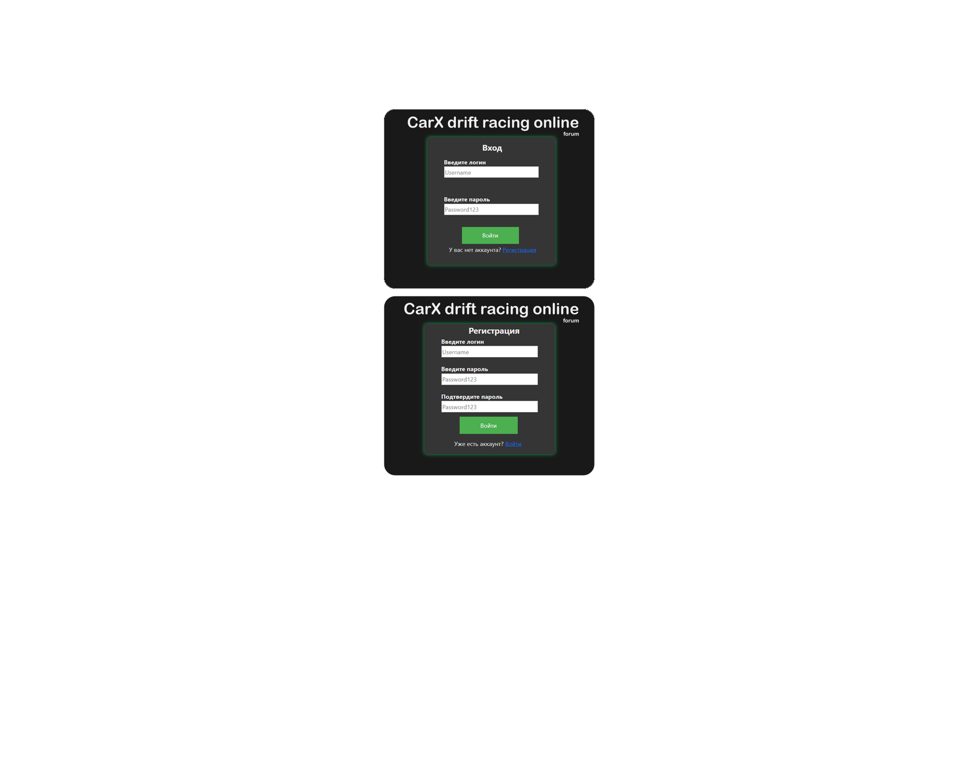
Формы регистрации и авторизации

Slide 4
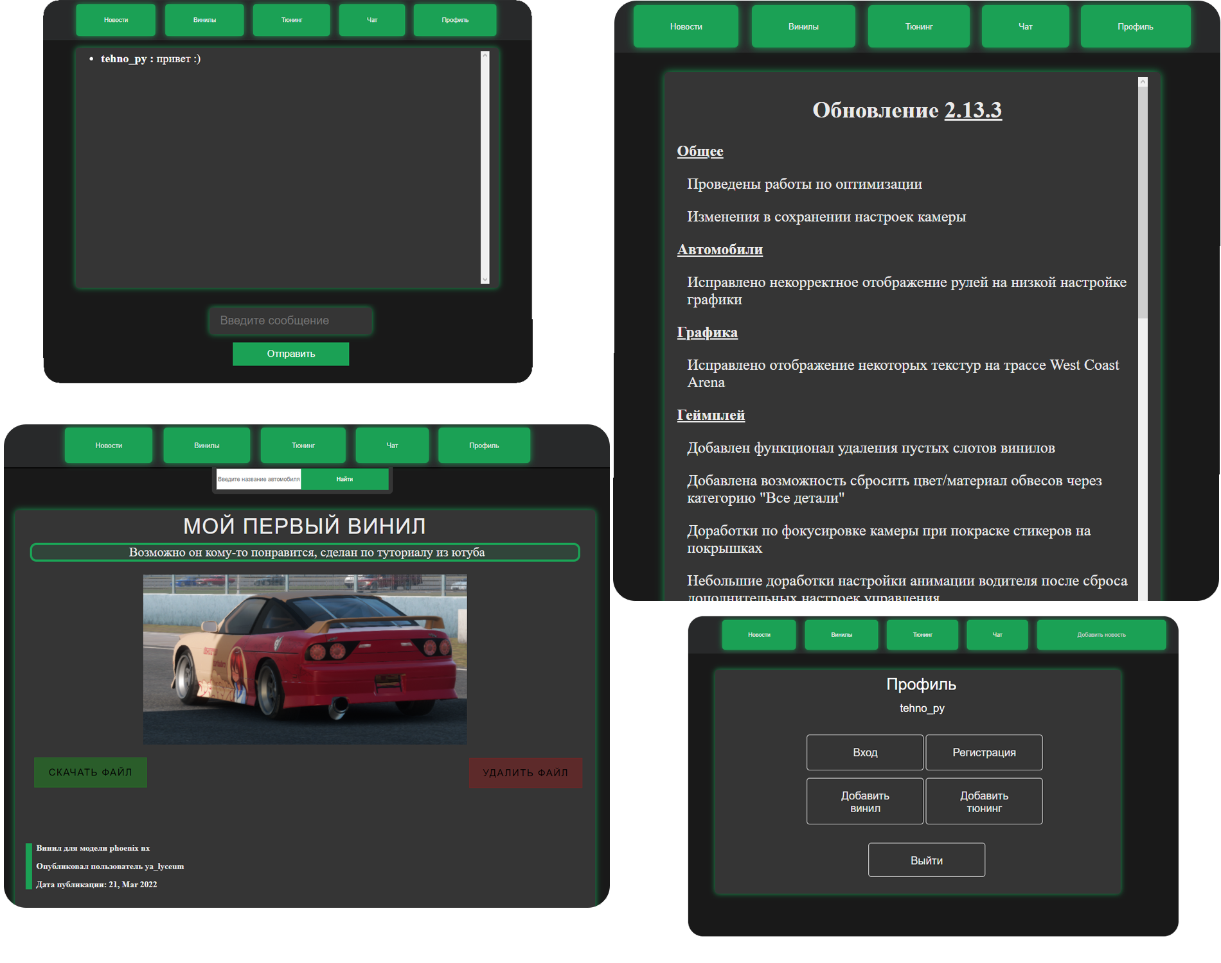
Основные разделы сайта

Slide 5

Telegramm bot

Slide 6
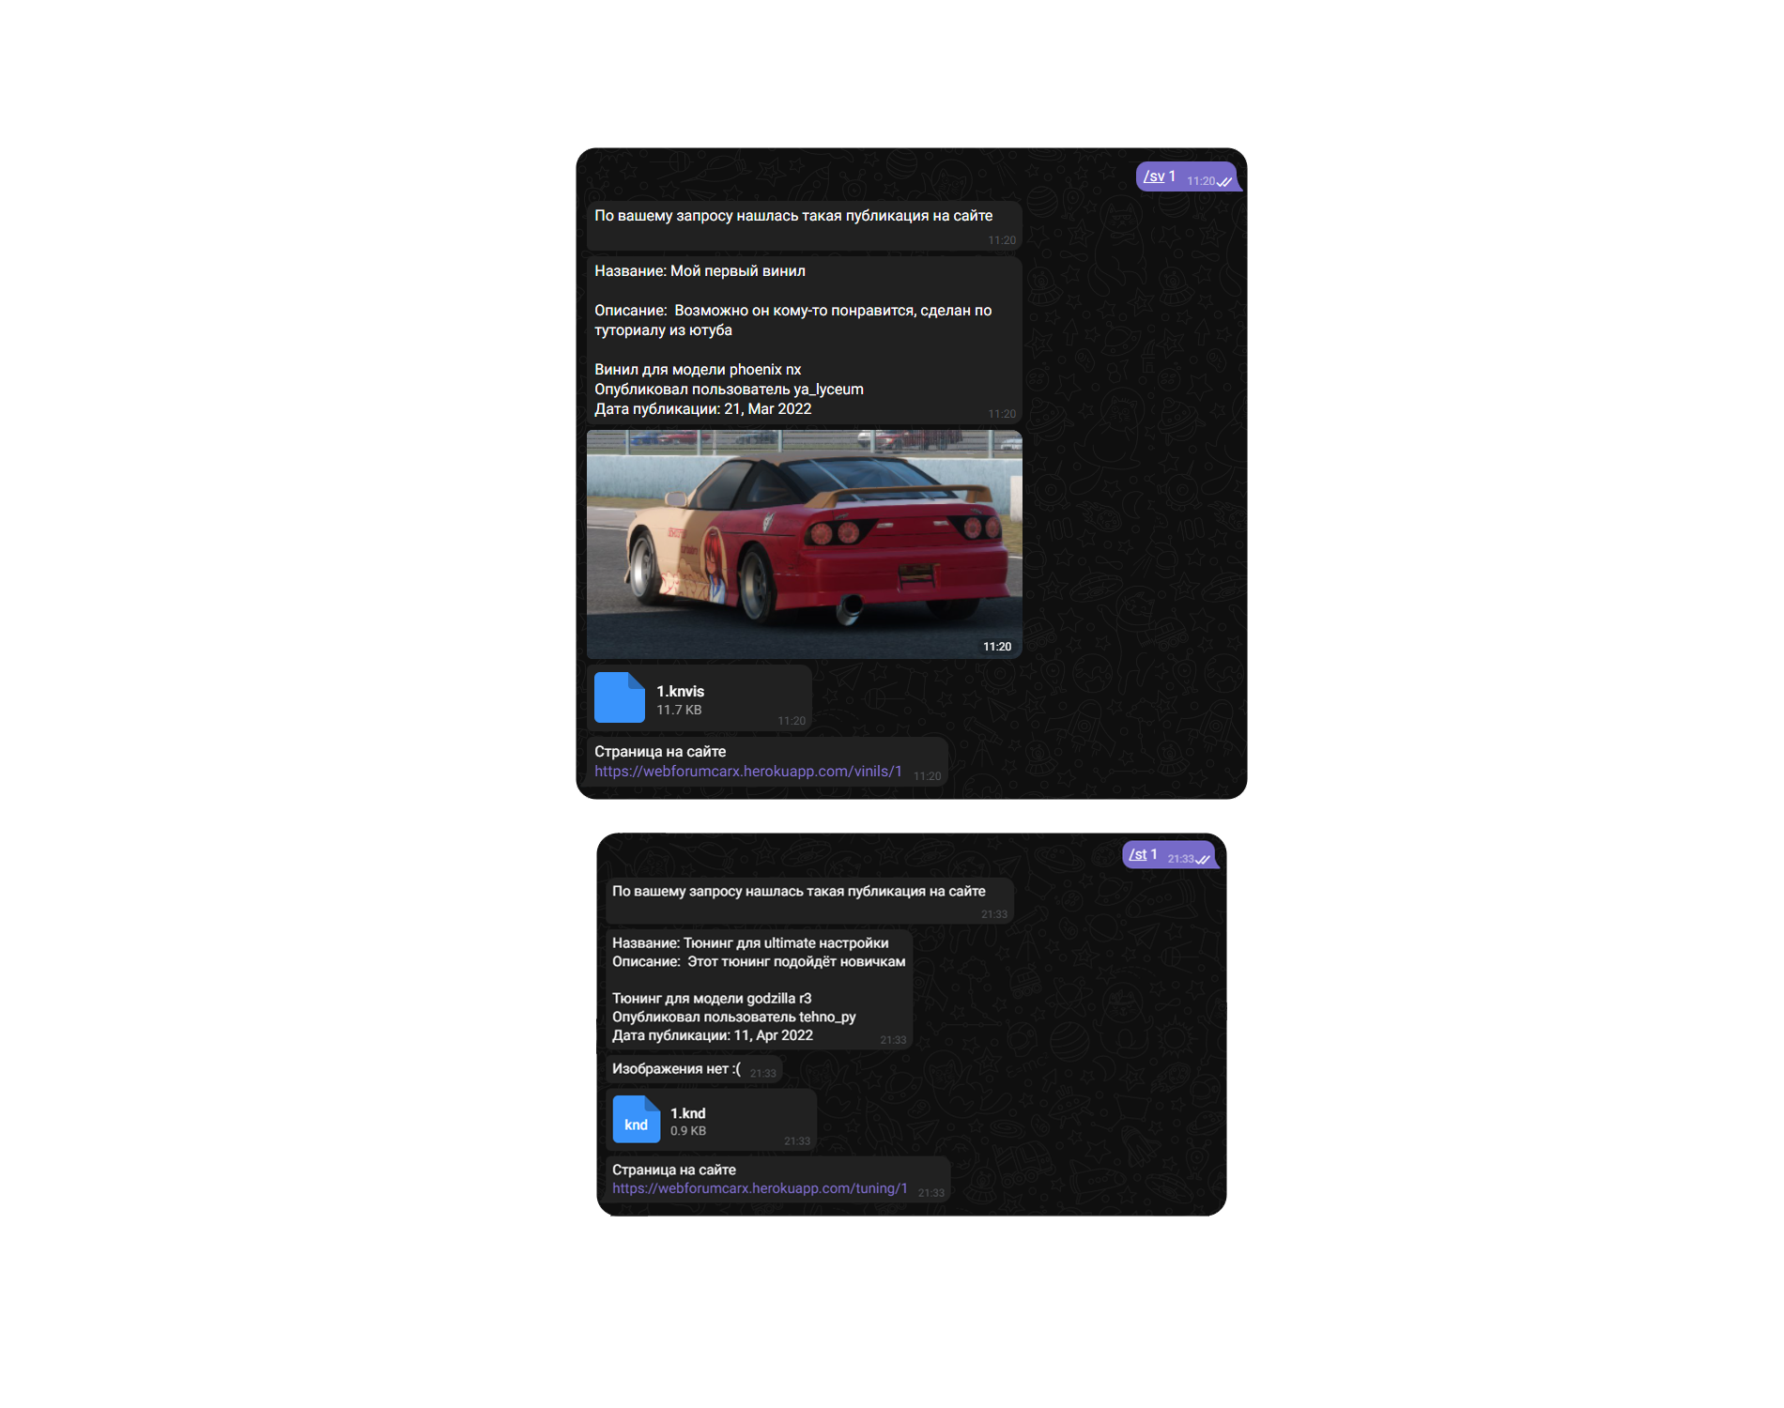
Функционал бота

Slide 7


Forum CarX
CarX Drift Racing Online
forum
Бот в телеграмм
Сайт

